Slide 1

Projet SFLT5 : Serre Automatique : système d’acquisition
BTS SN-IR : Lucas MINAUD

Slide 2
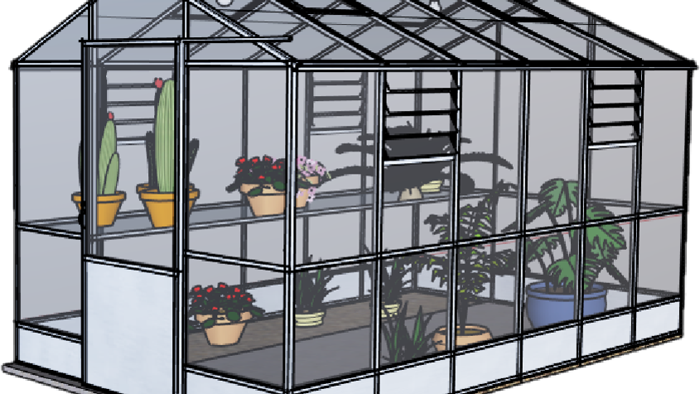




Présentation Projet

Slide 3


Partie individuel
Capteurs
Site web
Acquisition

